Slide 1
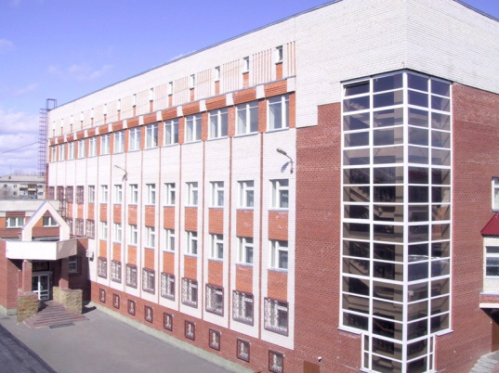
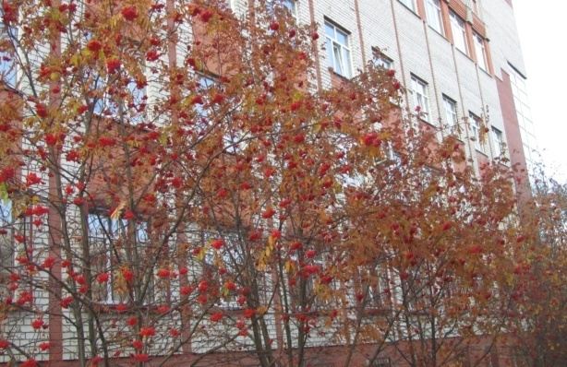
КИЖТ УРГУПС
История учебного заведения
как основной объект краеведения
В Библиотеке вуза
Библиотека
Курганского института
железнодорожного транспорта
2018 г.

Slide 2
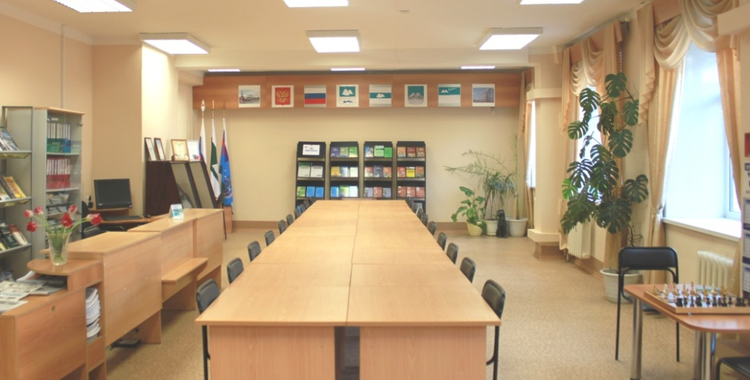
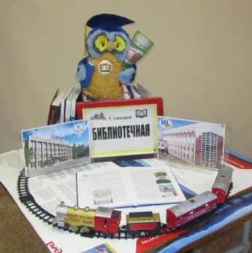
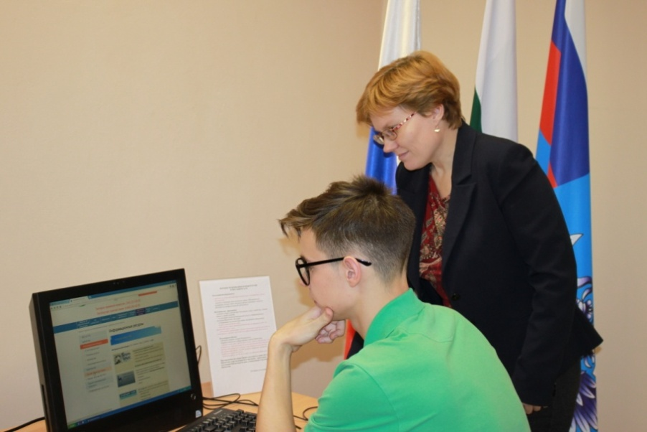
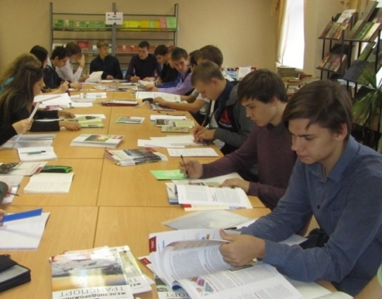
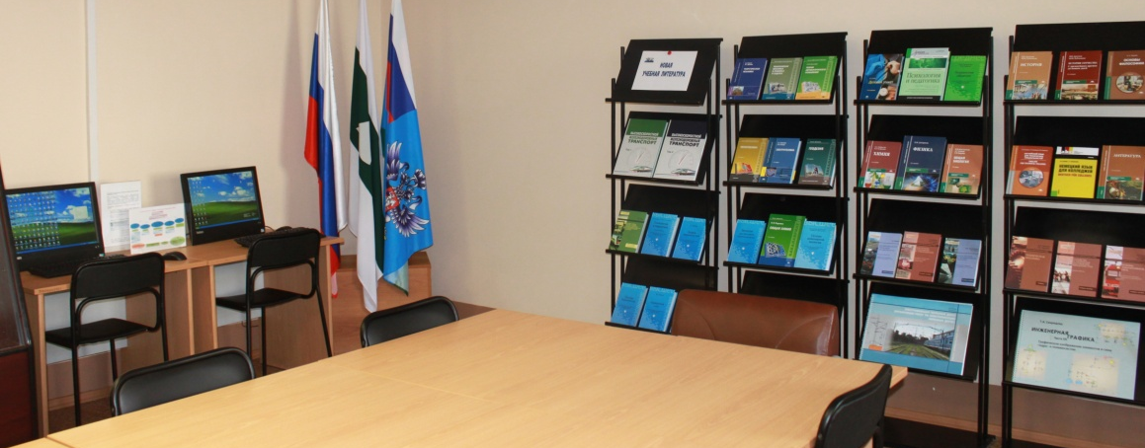
Библиотека КИЖТ УрГУПС

Slide 3
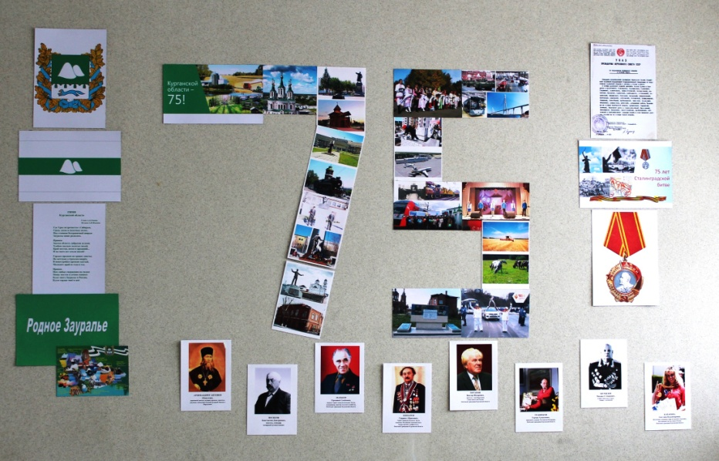
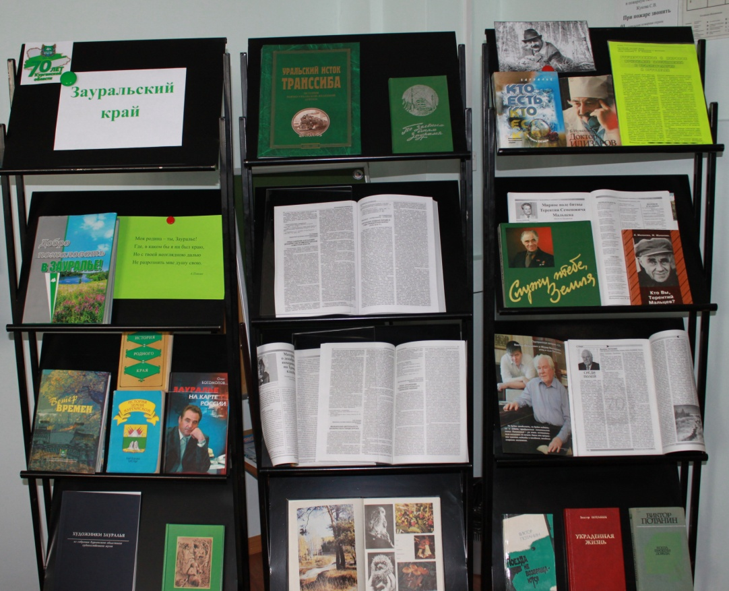

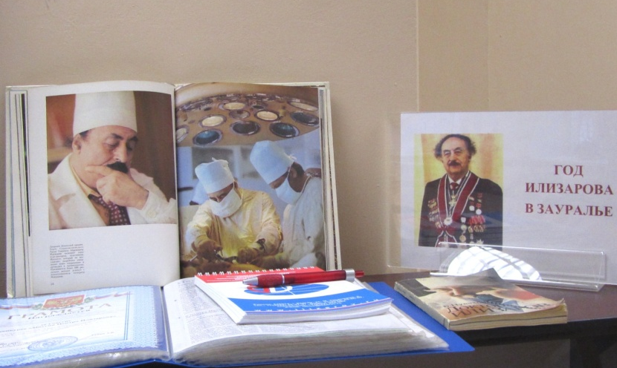
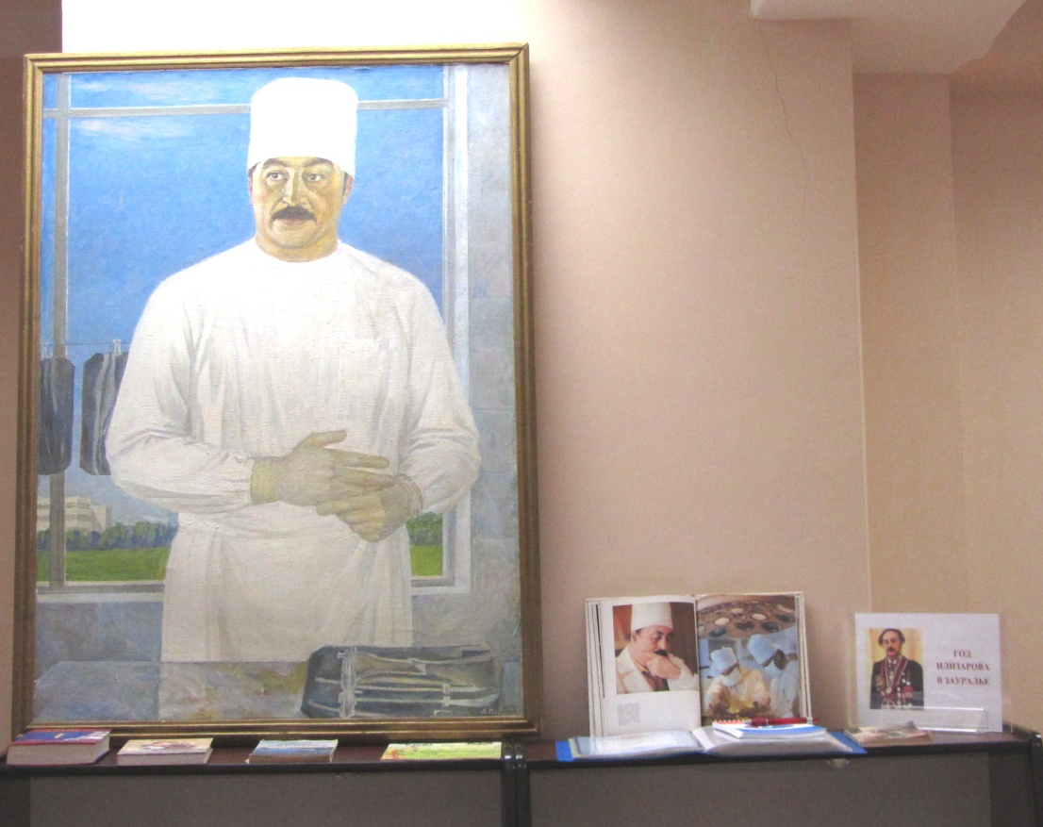
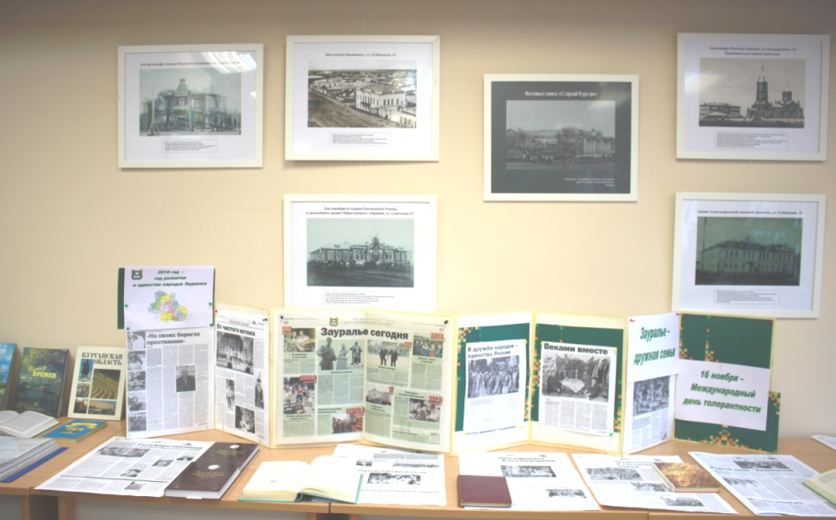

Slide 4
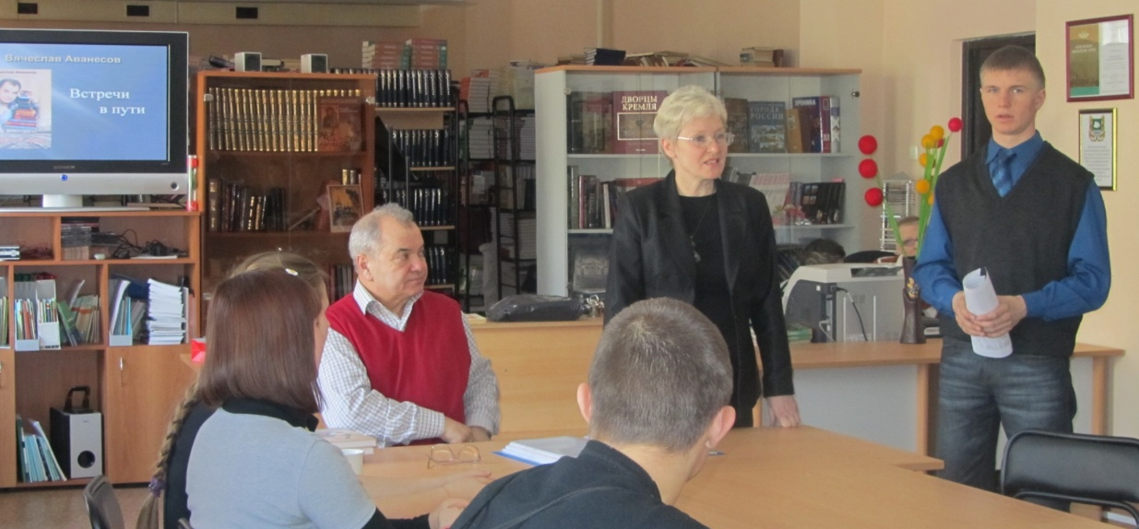
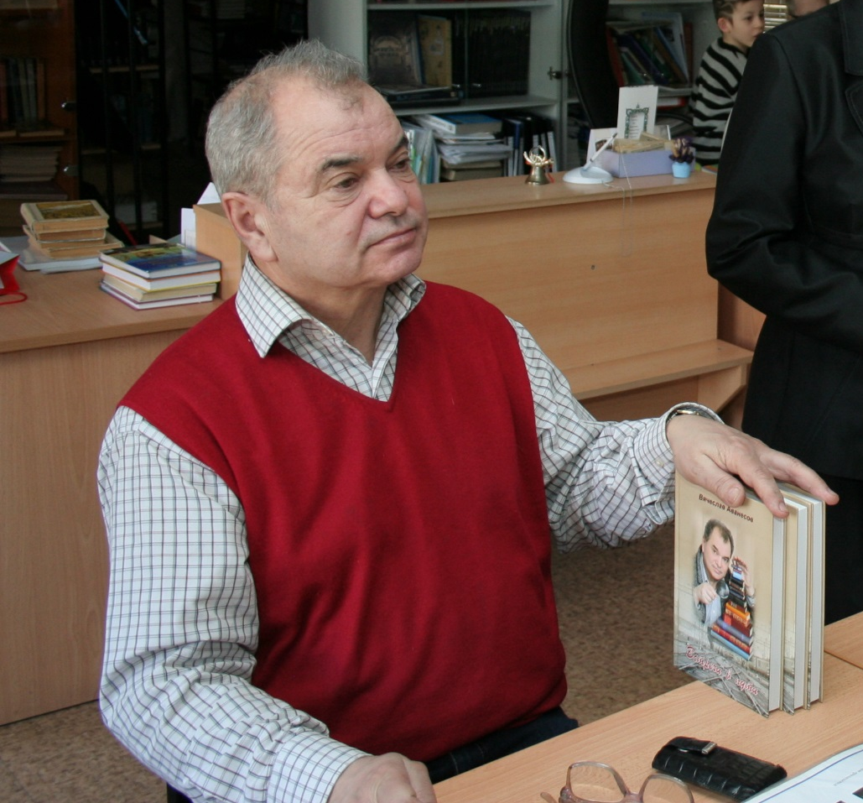
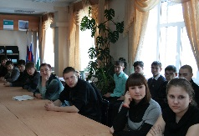
Презентация книги В. Аванесова

Slide 5
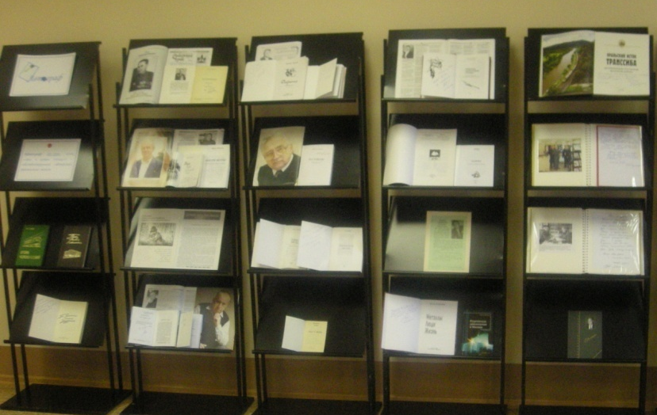
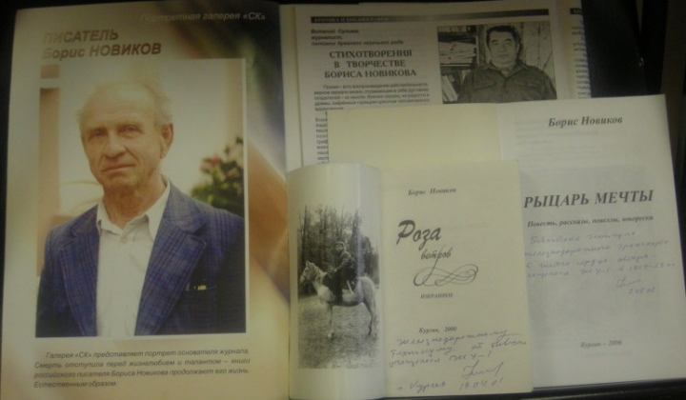


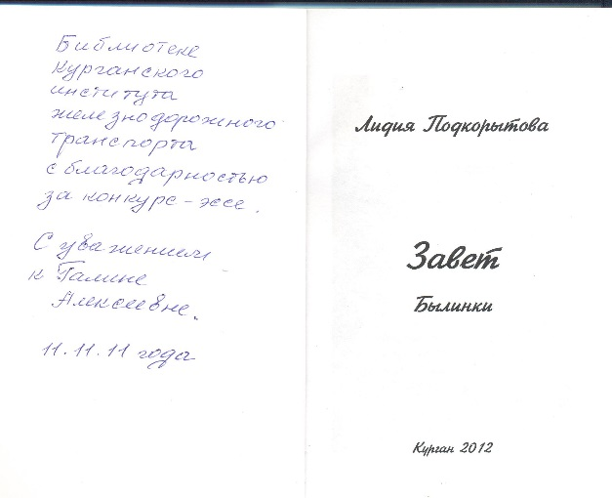
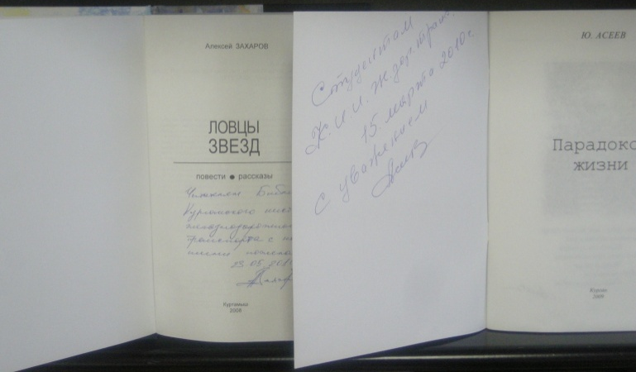
Книги с автографами

Slide 6
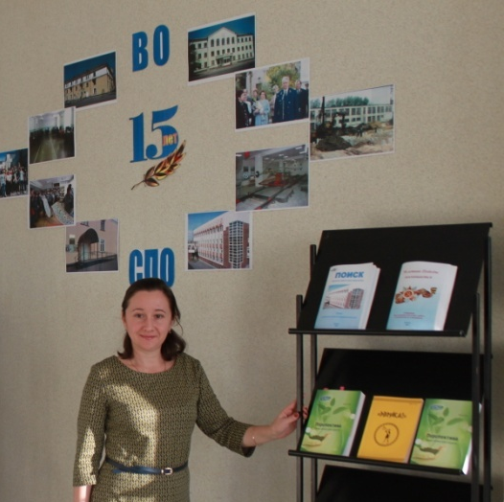
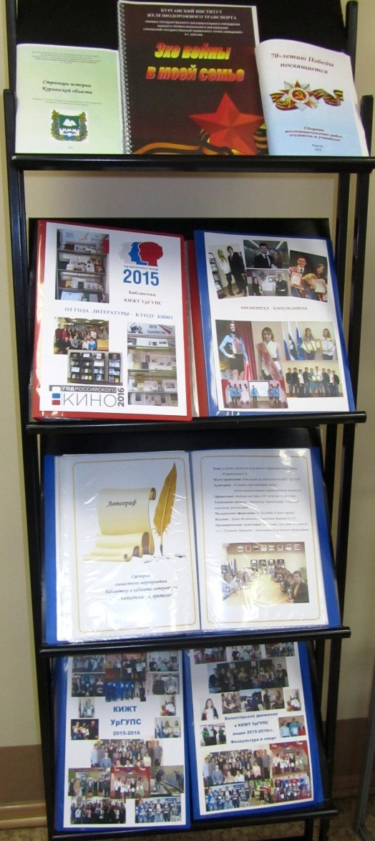
Выставки сборников научно-исследовательских и творческих работ

Slide 7
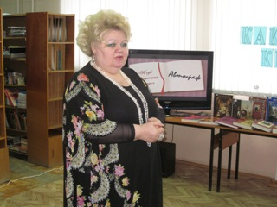
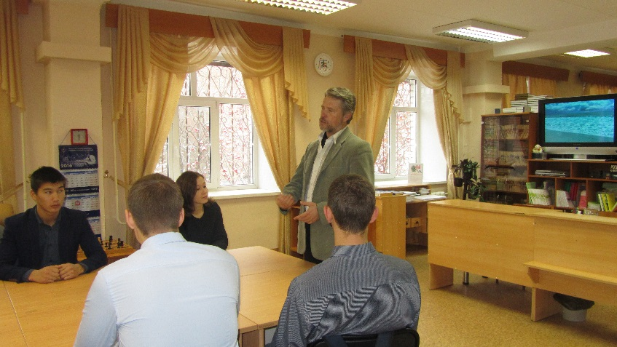
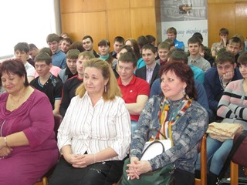
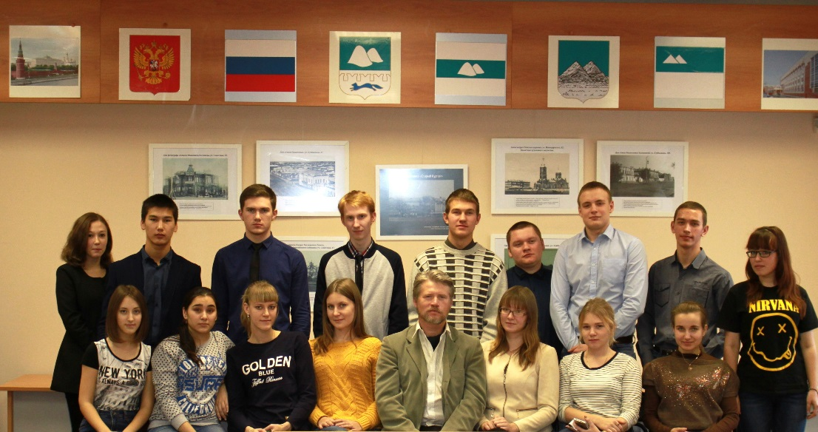
Встречи с творческими людьми края
Роман Мухортов, режиссёр
(Библиотека КИЖТ УрГУПС)
Ольга Манус, мастер художественного слова
(Областная юношеская библиотека)

Slide 8

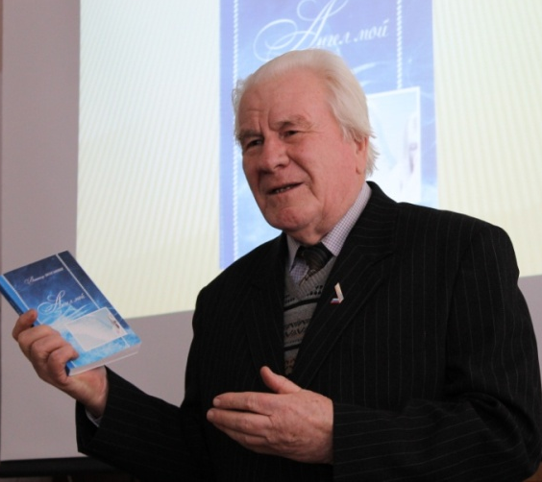
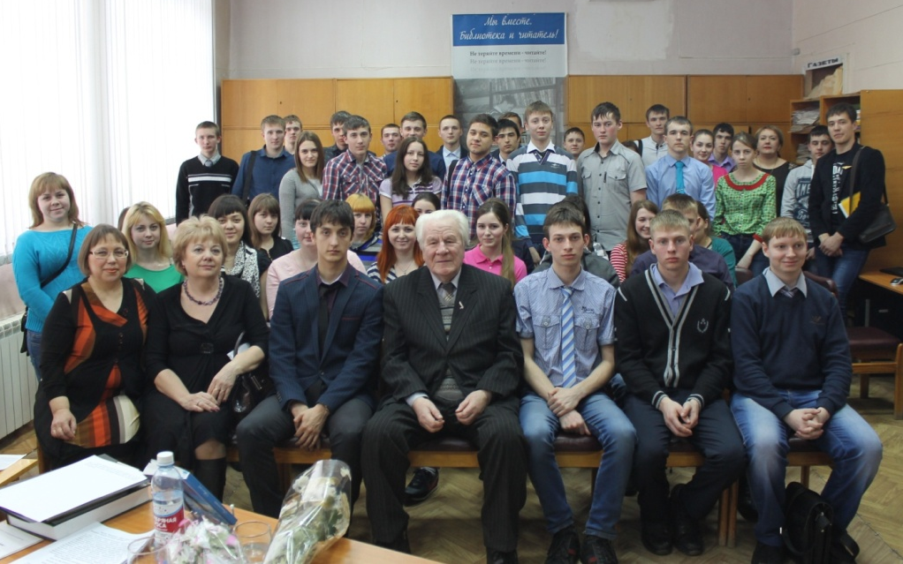
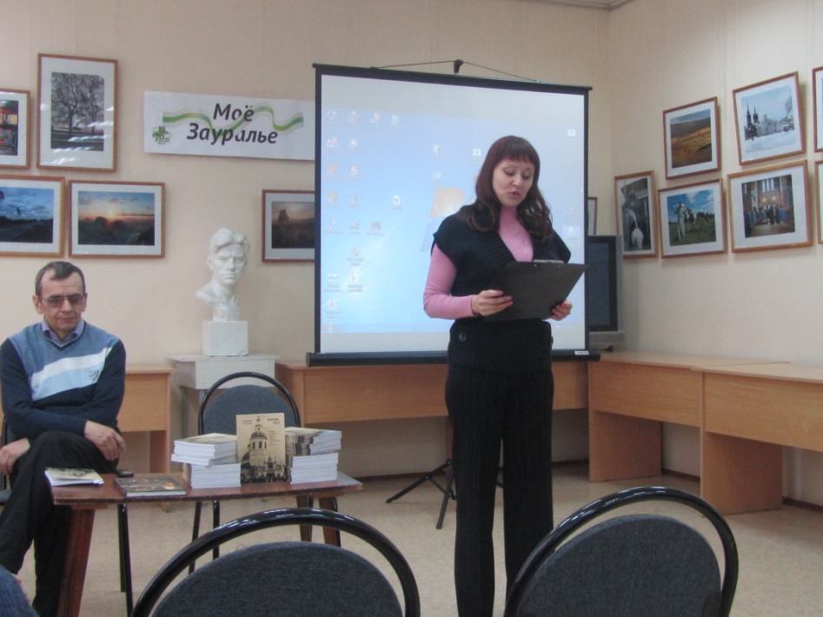
По Литературному зауралью
Певец Добра и Человечности
(встреча с писателем В.Ф.Потаниным)
Презентация книги А.Кузьмина
«Курган, 1812»

Slide 9
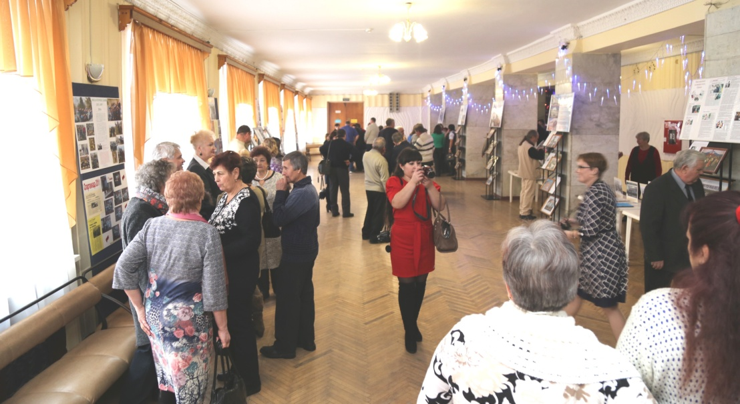
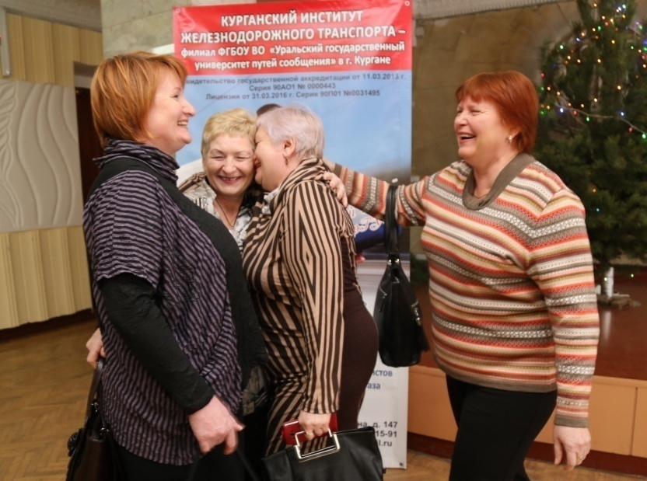
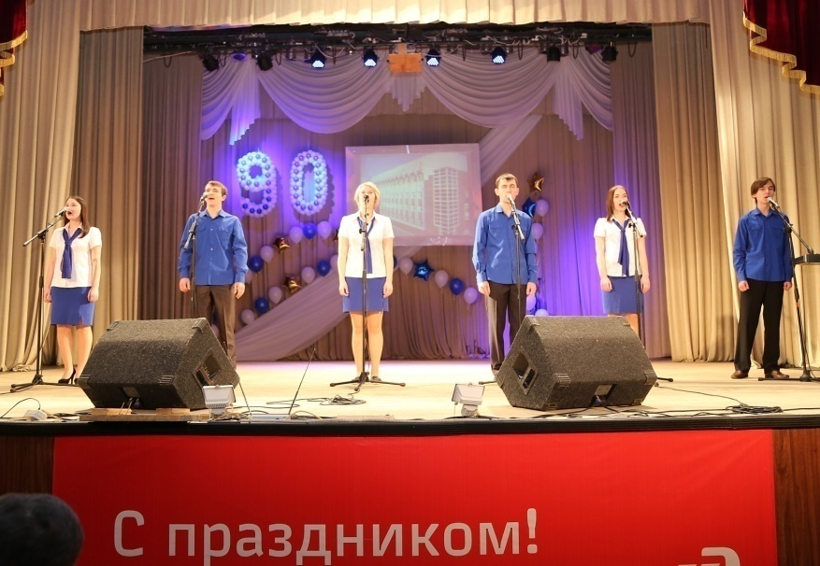
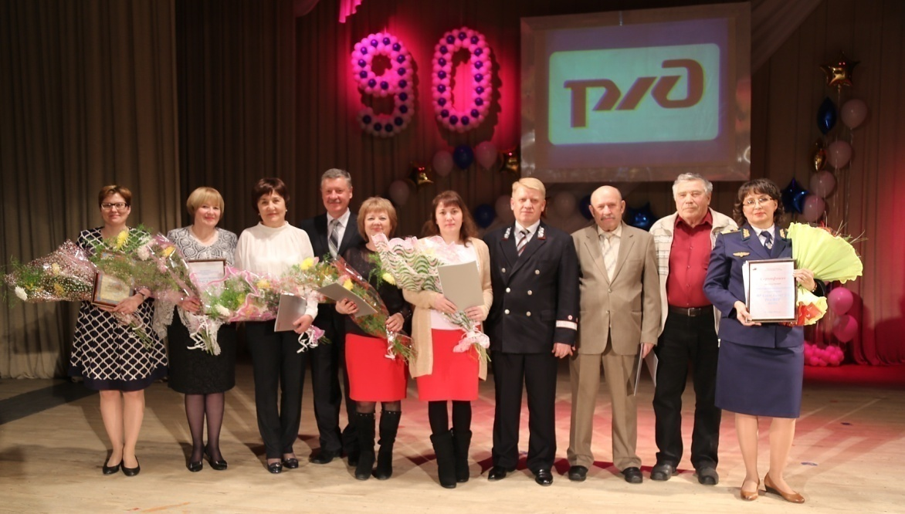
«По расписанию эпохи» - мероприятие, посвященное 90-летию железнодорожного образования в Зауралье

Slide 10
ИСТОРИЯ ЖЕЛЕЗНОДОРОЖНОГО ОБРАЗОВАНИЯ
В ЗАУРАЛЬЕ
1926
1940
1943
1963
2000
КИЖТ УрГУПС
2006
1926 – 1939гг.
- ШБУ (Школа бригадного ученичества),
- Стройуч (Школа строительного ученичества),
- Школа ФЗУ (Школа фабрично-заводского ученичества),
- Учебный комбинат,
- КТШ (Курганская техническая школа)
1940г.
- ЖУ №5 (Железнодорожное училище №5)
1961
1999
1943г.
- ЖУ №1 (Железнодорожное училище №1)
1963 – 2000гг.
- ГПТУ №1 (Городское профессионально-техническое училище №1),
- СПТУ №1 (Среднее профессионально-техническое училище №1),
- ПУ №1 (Профессиональное училище №1)
2000г.
- КТЖТ (Курганский техникум железнодорожного транспорта)
1961г.
- УКП (Учебно-консультационный пункт Челябинского филиала Уральского электромеханического института инженеров транспорта)
1999г.
- Филиал Уральского государственного университета путей сообщения

Slide 11
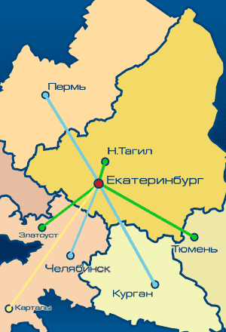
КИЖТ в составе университетского комплекса
Институт в Челябинске
Институт в Перми
Институт в Кургане
Филиал в Златоусте
Филиал в Нижнем Тагиле
Филиал в Тюмени
Представительство в Карталах

Slide 12
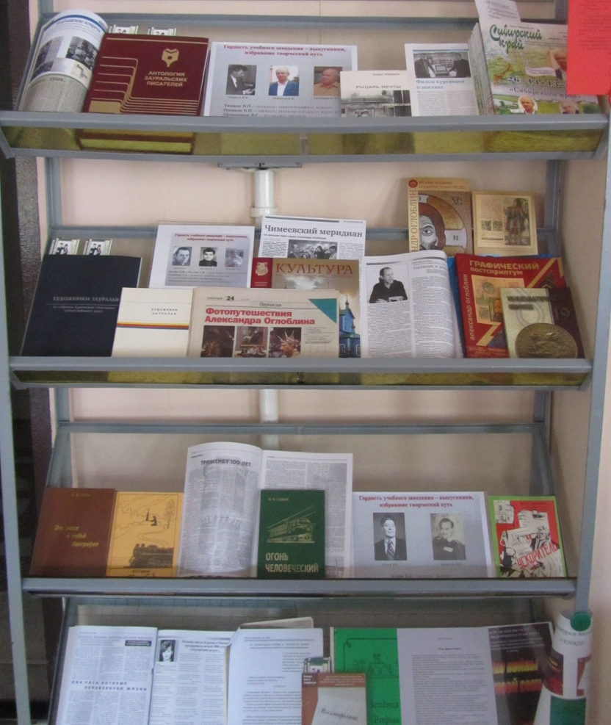
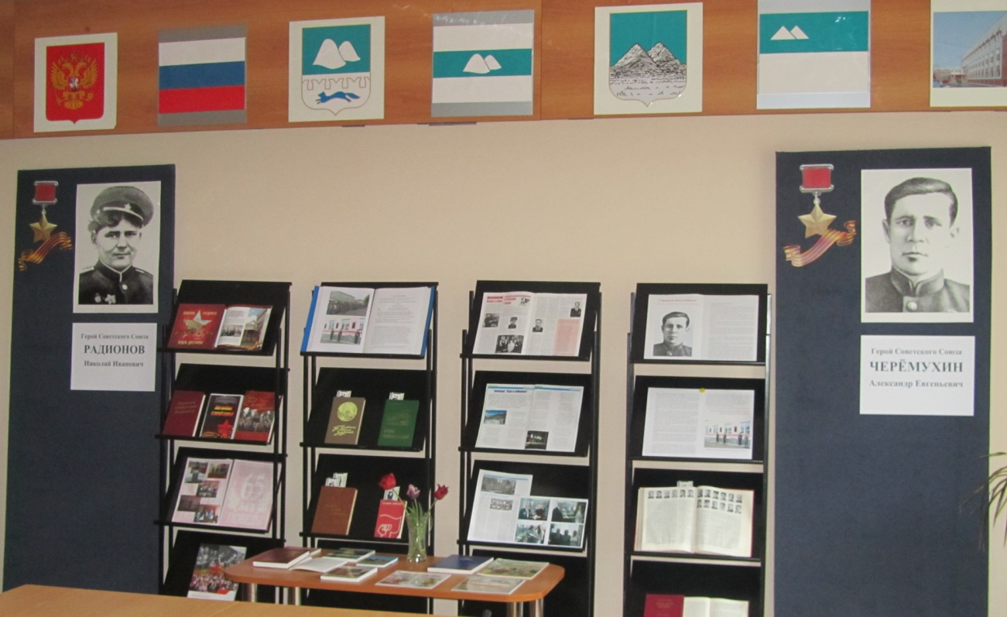




ИСТОРИЯ УЧЕБНОГО ЗАВЕДЕНИЯ
НА СТРАНИЦАХ КНИГ

Slide 13
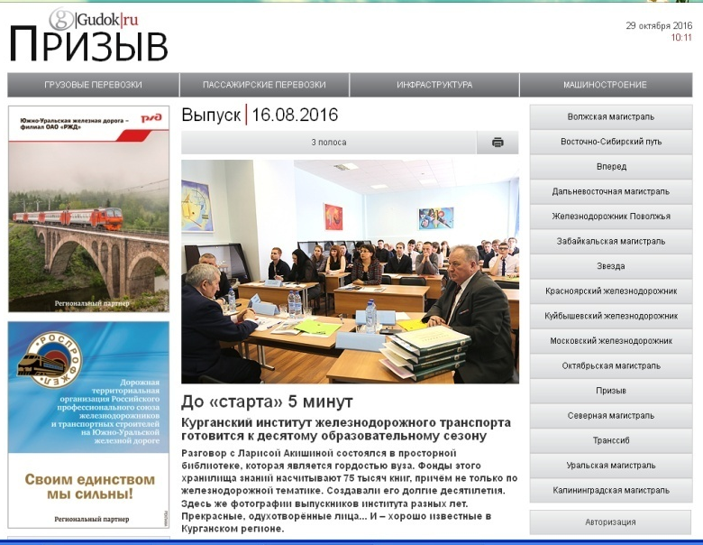
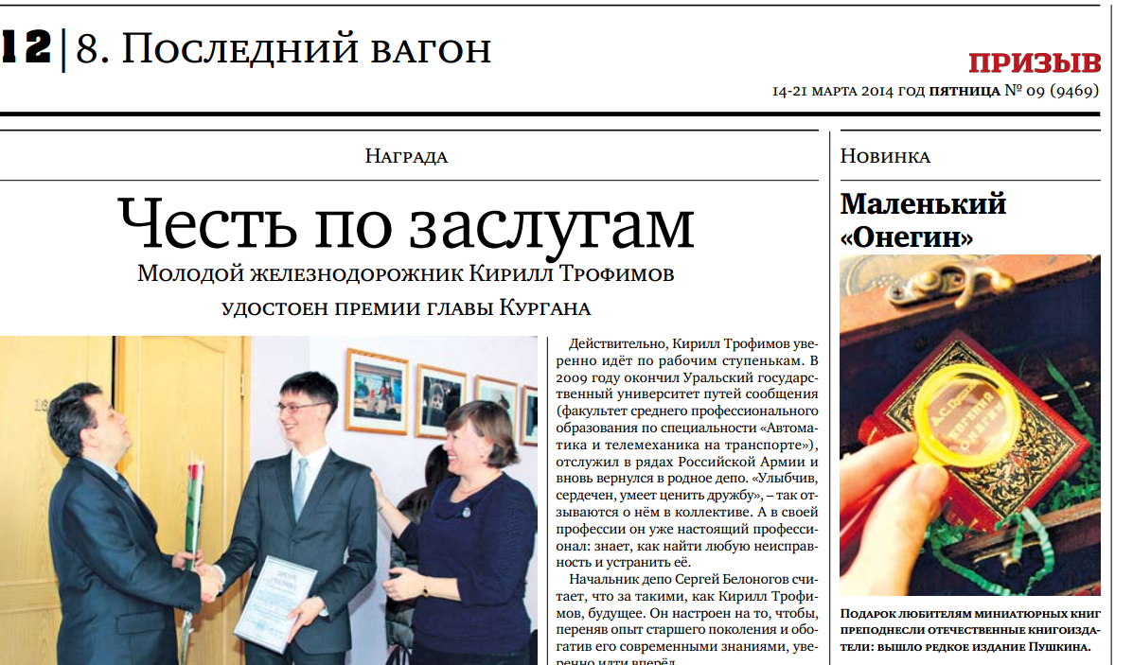
История учебного заведения на страницах газет
Выявление, сбор, хранение газетных и журнальных публикаций (и их электронных версий) об учебном заведении и его выпускниках – ещё одно направление краеведческой работы библиотеки
Статья о перспективах развития КИЖТ УРГУПС
Герой статьи - выпускник 2009 г.
Трофимов К. - лауреат премии Главы города

Slide 14
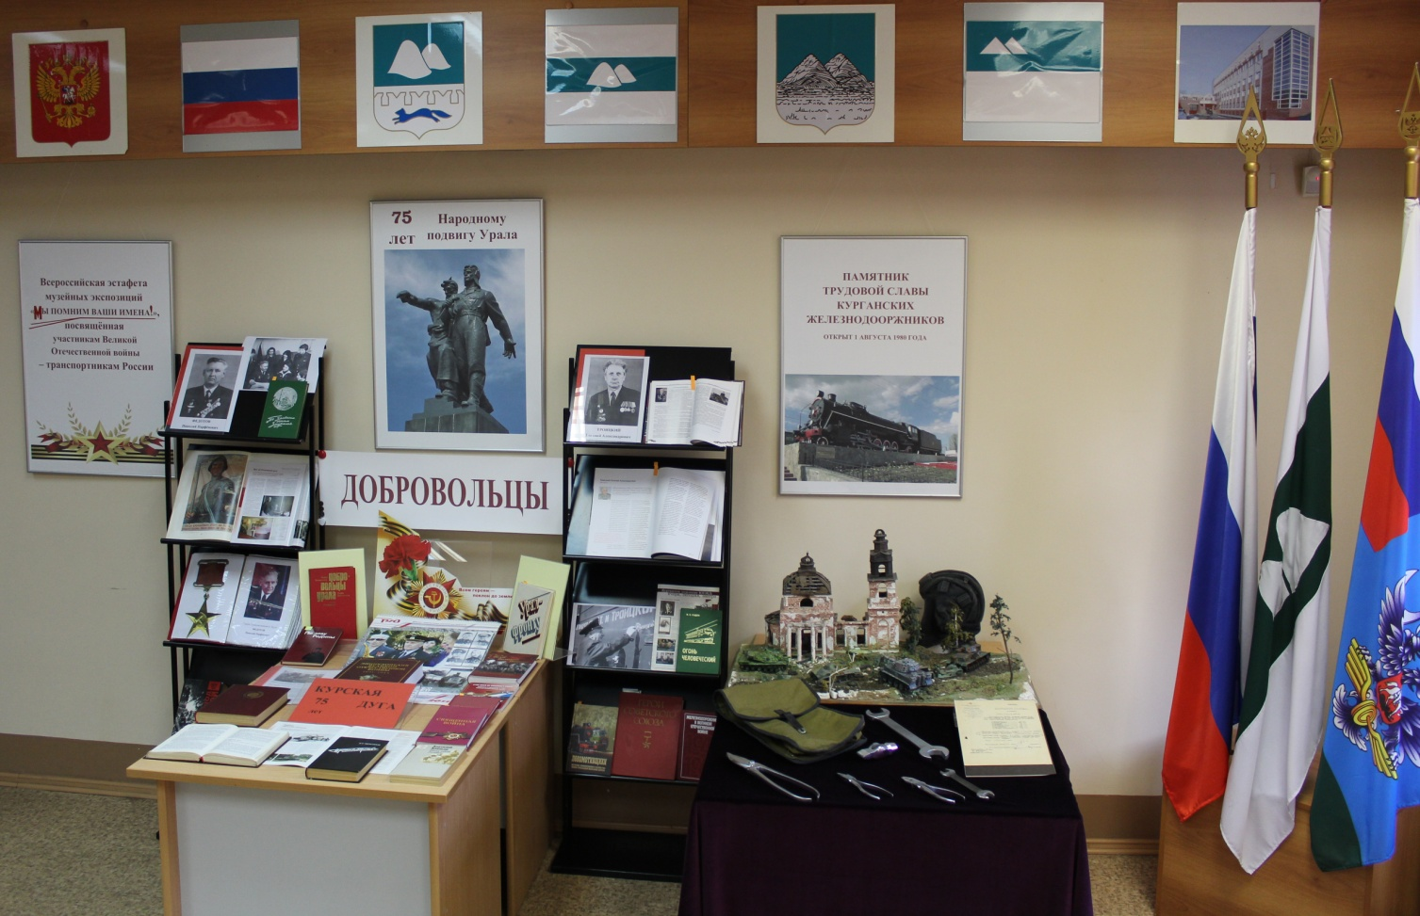
Всероссийская эстафета музейных экспозиций
«Мы помним Ваши имена!»

Slide 15

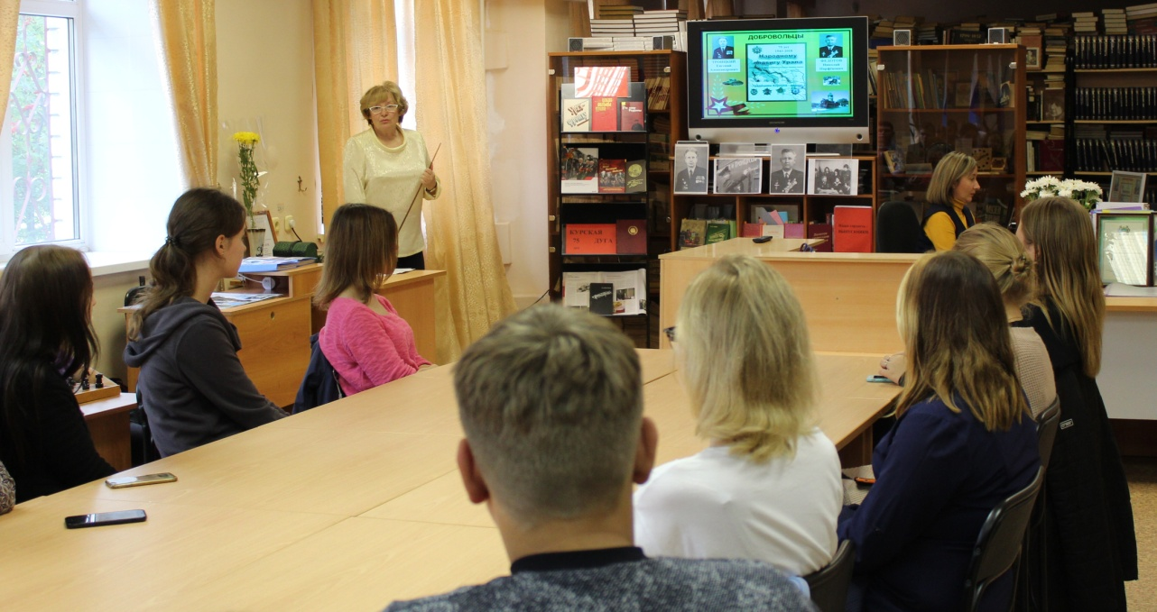
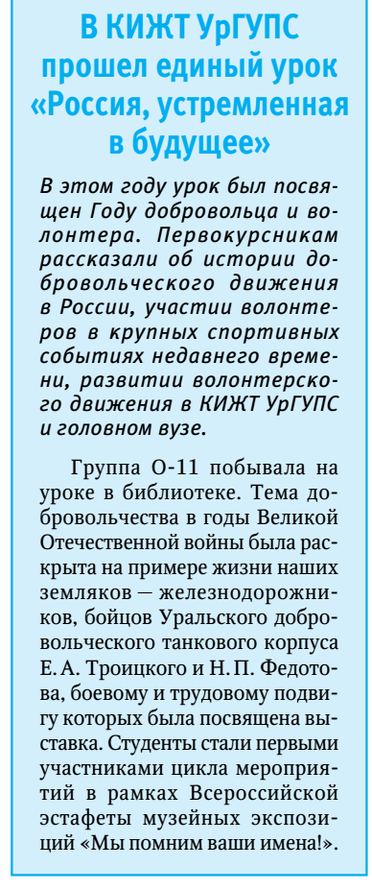
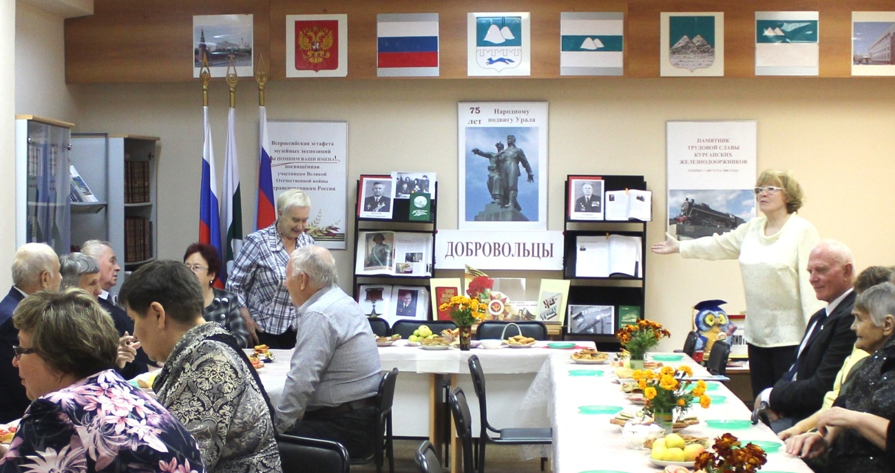
Экспозицию посетило более 200 человек: студенты, преподаватели, ветераны института

Slide 16
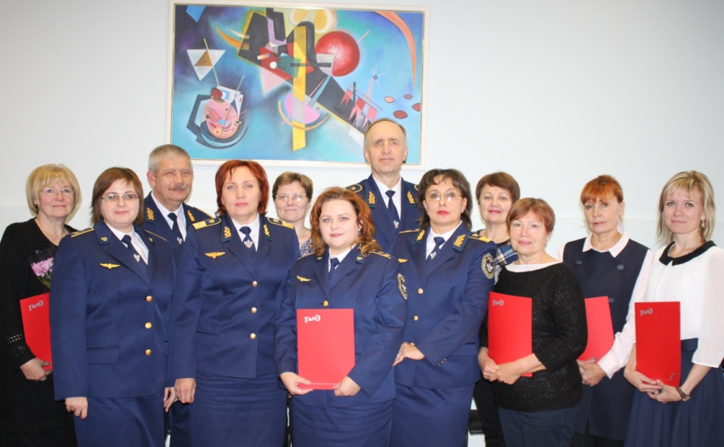


Премия ОАО «РЖД»
«За вклад в развитие образования и науки в области железнодорожного транспорта»
Руководители Университета и КИЖТ УрГУПС
с победителями конкурса
на соискание премии ОАО «РЖД».
28 сентября 2017 г.

Slide 17

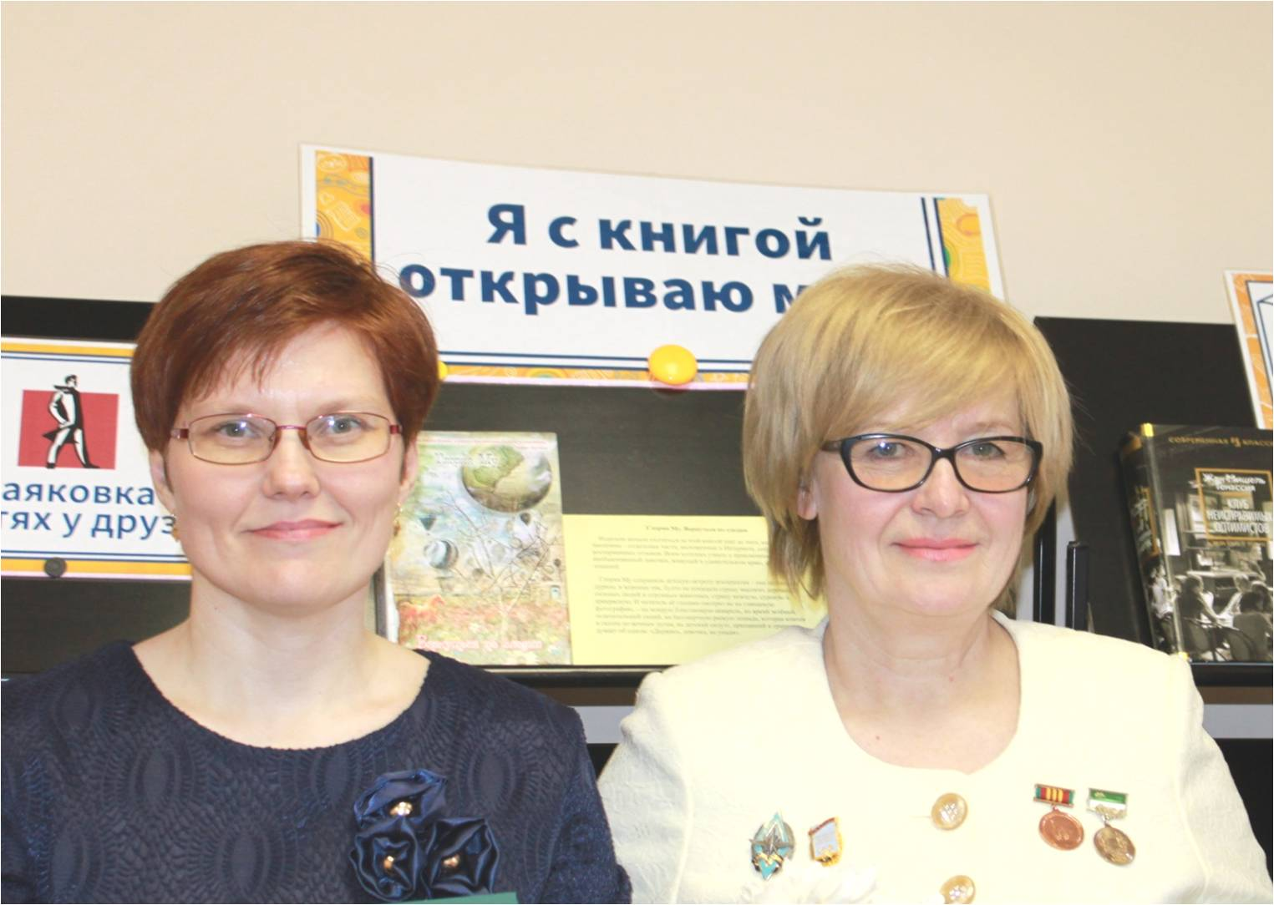
Конкурс «Лучшая библиотека» среди структурных подразделений СПО государственных университетов путей сообщения
Федерального агентства железнодорожного транспорта

Slide 18

Воспитание патриотизма на примере жизни и подвигов выпускников
Библиотека – инициатор акции
« Память»
по сбору средств
на установку мемориальных досок
героям-выпускникам

Slide 19
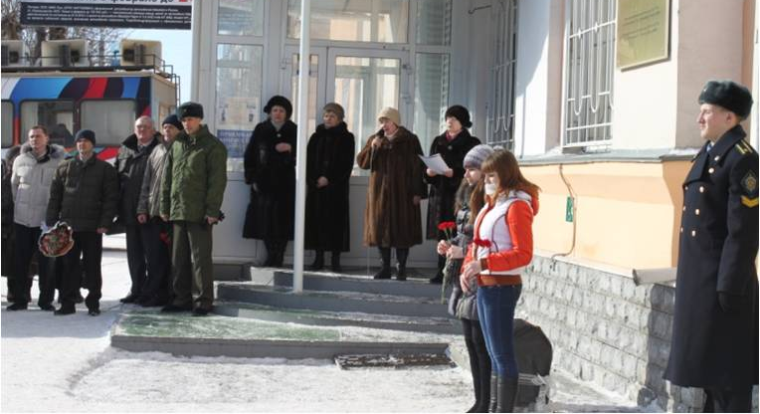
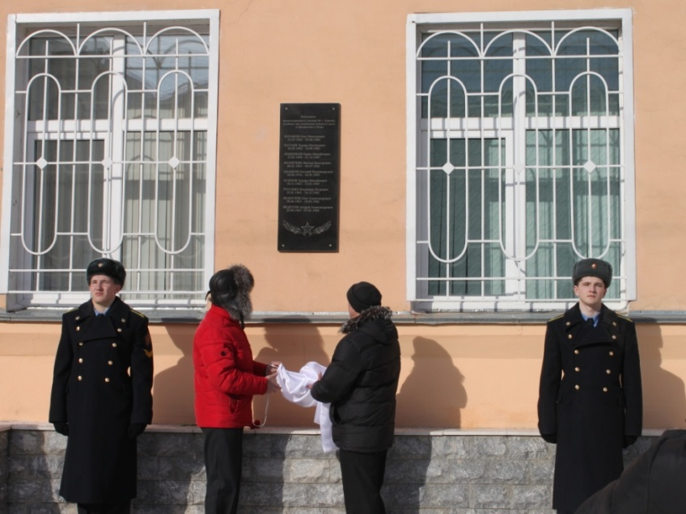
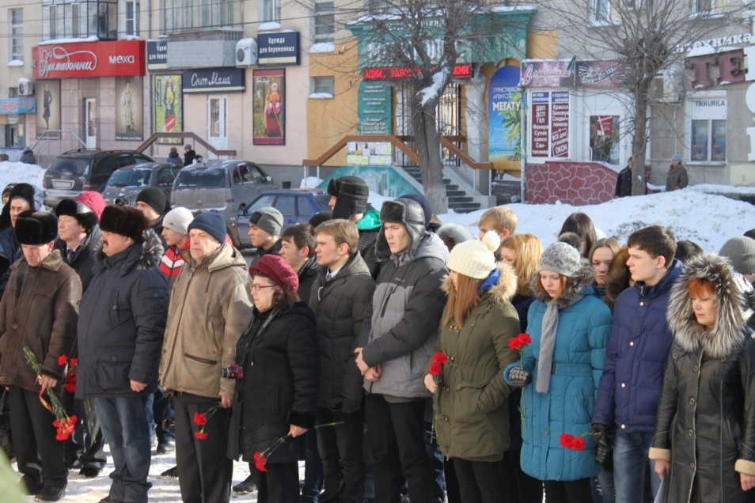
Митинг, посвящённый открытию мемориальной доски выпускникам, погибшим при исполнении воинского долга.
25 февраля 2014 г.

Slide 20
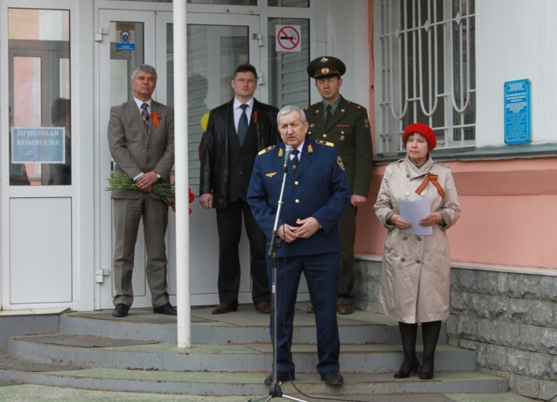
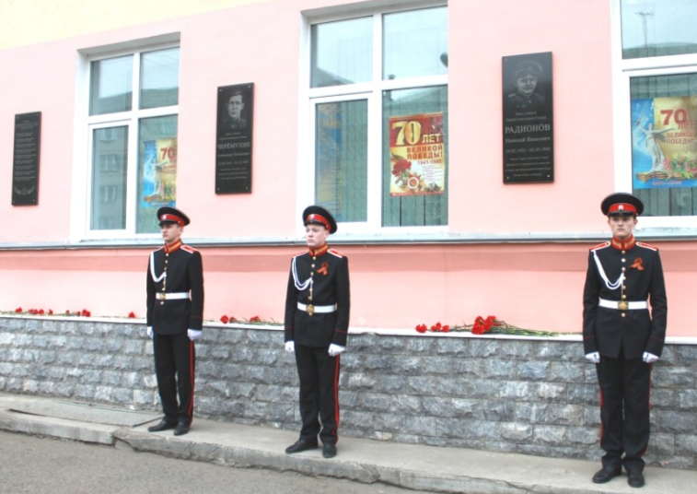
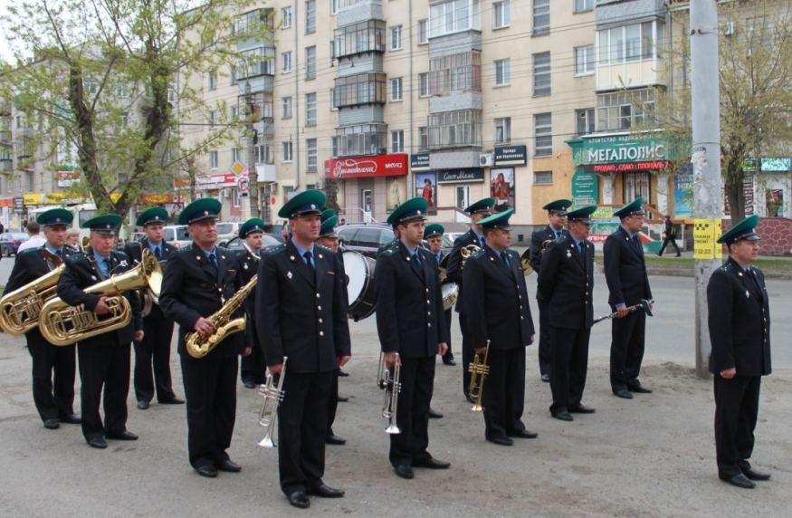
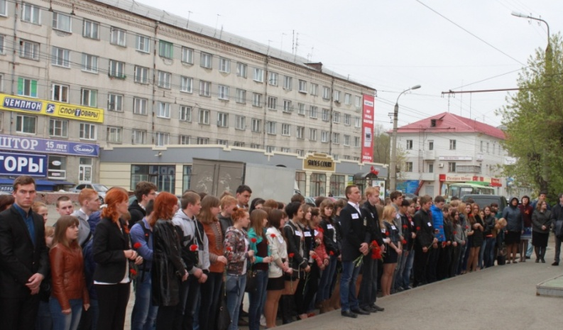
Митинг, посвящённый открытию мемориальных досок героям советского союза – выпускникам. 7 мая 2015 г.

Slide 21




Встречи с выпускниками учебного заведения – воинами-интернационалистами, работниками локомотивных ДЕПО

Slide 22


Встреча с героями России

Slide 23





Творческие встречи с выпускниками
Б.И.Новиков, выпускник 1956 года, основатель и первый редактор журнала «Сибирский край»
А.А.Оглоблин, выпускник 1963 года, художник-график, коллекционер, член Московского нумизматического общества
Презентация первого номера журнала «Сибирский край»
«Рубль серебряный» -
выставка к 700-летию рубля (ОКВЦ)

Slide 24





Библиотека и музей вуза – хранители исторической памяти
Садов В.Е. – выпускник 1953 года, автор книги по истории железнодорожного училища, материалы которой легли в основу экспозиции музея института.
Премьера книги В.Е.Садова «Это наша с тобой биография»
Экскурсию проводит хранитель музея истории КИЖТ УрГУПС Филимонова Е.Ф.

Slide 25







Краеведческая фильмотека – совместный проект библиотеки и кабинета литературы
Фильм о Б.И.Новикове – выпускнике 1956 года, основателе журнала «Сибирский край»
Фильм о А.М.Петухове – выпускнике 1958 года, члене Союза художников России
Авторы фильмов –
студенты СП СПО
КИЖТ УрГУПС
Ильиных А. и Никонов А. - победители конкурса электронных презентаций

Slide 26





История пишется сегодня
Библиотека ведёт летопись всех значимых событий институтской жизни в альбомах и на сайте учебного заведения

Slide 28
Партнёры библиотеки КИЖТ УрГУПС в краеведческой работе
Ассоциация библиотекарей г. Кургана
Центральная городская библиотека
им.В.Маяковского
Курганская областная универсальная научная библиотека
им. А.К.Югова
Курганская областная детско-юношеская библиотека им. В.Ф.Потанина
Музеи города
Курганский областной краеведческий музей
Музей истории Курганского региона ЮУЖД
Музей локомотивного депо Курган
Музей истории КИЖТ УрГУПС

Slide 29


Вестник среднего профессионального образования

Slide 30






80-летие библиотеки института

Slide 31
Спасибо за внимание!

